Slide 1
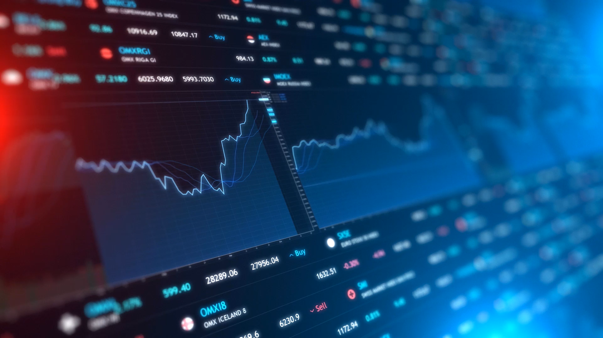
Simulador de Inversión en Índices Bursátiles
Ignacio Sanz -Noviembre 2025

Slide 2
Problema
Solo 32% de los españoles afirman tener conocimientos para invertir vs 50% en Europa
12,5% invierte en bolsa
>60% de los inversores españoles no puede distinguir entre productos financieros ni estructurar una cartera eficiente (CNMV)

Slide 3
Solución
Simulador interactivo para experimentar con inversiones reales sin riesgo.
01
Permite elegir distintos índices bursátiles y periodos históricos.
02
Métricas que indiquen si es buen momento para comprar en ese índice.
03
Predicciones y gráficos claros que facilitan la toma de decisiones.
04

